Slide 1


学习单元三 平面设计制作
项目二 书籍装帧设计
●任务一 设计社科类书籍 ●任务二 设计艺术类书籍

Slide 2

本项目主要任务是学习书籍装帧设计的基础知识及不同种类的出版物封面和内页设计技巧。学生要努力提高观察能力、想象能力及创造能力，提高实际动手制作的能力。
遵循书籍装帧的设计和制作规范，通过社科类书籍、教材封面、画册设计等不同的设计载体，在完成课程目标的要求的同时，亲身体验装帧设计与制作设计要求和工艺特点。
任务一：社科类书籍设计。初步了解发稿单，了解纸张和开本，了解社科类书籍封面的特点，尝试完成封面设计和内页版式设计。
任务二：艺术类书籍设计。初步了解素材收集的知识，进一步了解书籍结构和装帧流程，尝试完成艺术类图书的封面设计和内页版式设计，尝试运用不同种类的材料进行艺术类书籍的装帧设计。
本课程的所有教学基本覆盖了书籍装帧全部内容，包括装帧设计流程和工艺、封面设计、出版物版式设计等。本项目以技能训练、审美素养训练、创新意识培养为基本要求，重点突出对基础知识与造型基础能力的训练，学生应注重挖掘个性思维，提升创造能力，提高视觉表达方法和手段，调动学习的积极性，为平面设计的学习奠定基础。

Slide 3
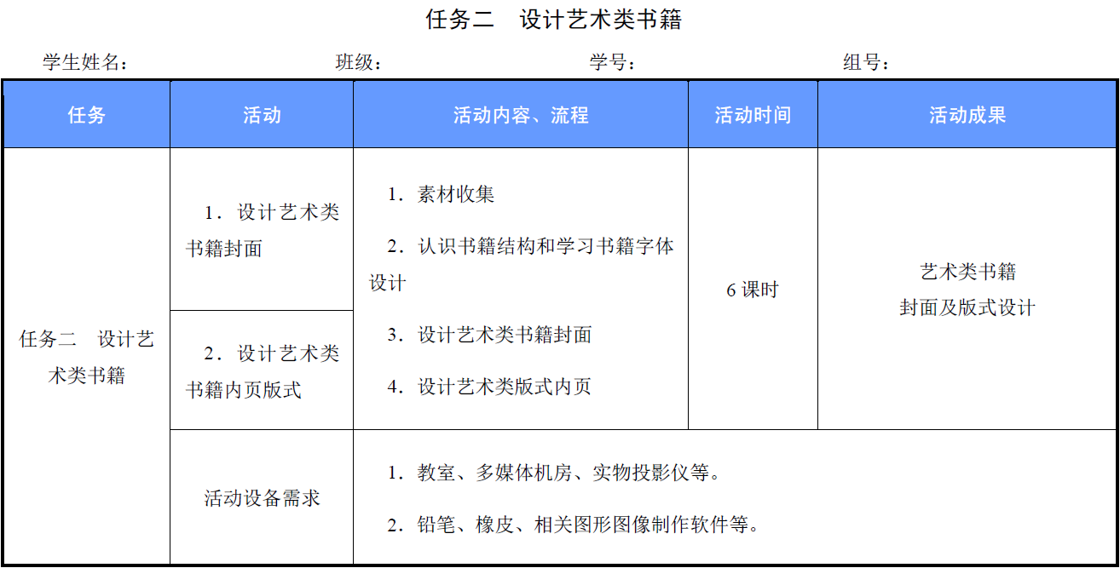
项目工作单

Slide 4

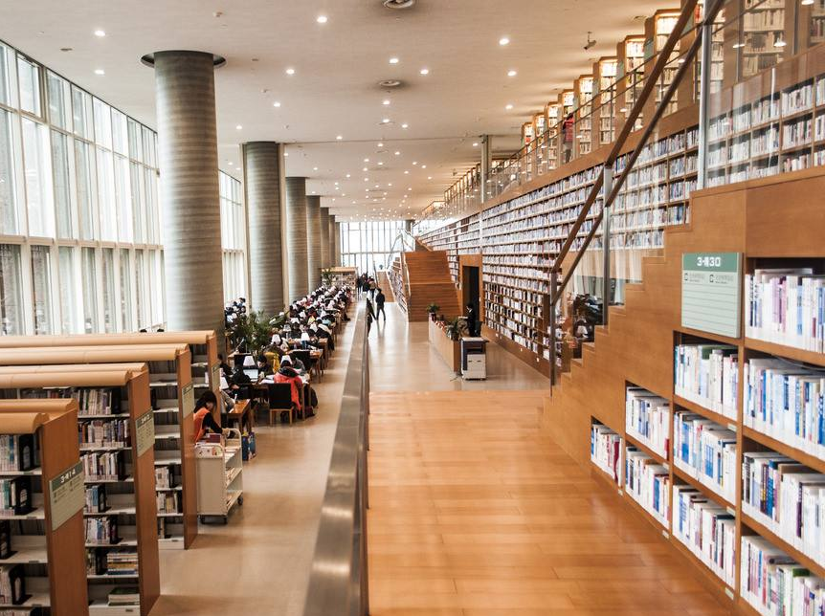
任务一 设计艺术类书籍

Slide 5

项目实施
艺术类书籍是书籍装帧中的一种，有着独特的设计风格和设计要求，在本章中我们将学习艺术类书籍的设计方法，并且尝试与这一部分结合，为日后进一步深造和创作奠定必备的基本功和良好的艺术感受。

Slide 6

活动1 设计社科类书籍封面
活动描述
工作环境
相关知识
活动实施

Slide 7
活动描述
通过画册封面设计，应该已经确定了画册风格，接下来可根据确定好的风格进行内页版式风格的设计，
内页版式风格要与封面风格统一，有呼应。

Slide 8
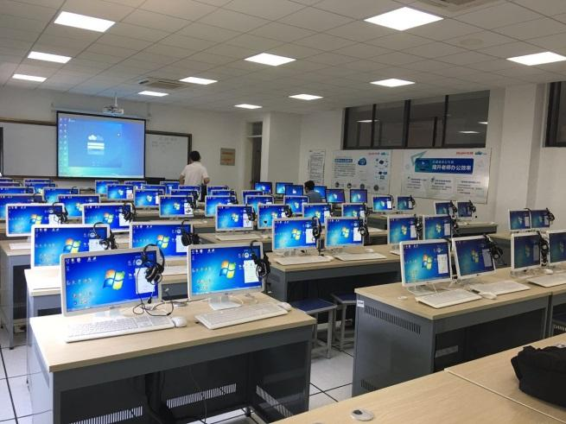

工作环境
环境要求
教室、多媒体机房、实物投影仪等。
所需工具
铅笔、橡皮、相关图形图像制作软件等。

Slide 9

相关知识
艺术类书籍内页，不同于之前的书籍内页。相对于社科类和科技类书籍，它的内容更活跃，因此，为了更好地配合书籍内容，更好地烘托气氛，在设计艺术类书籍时，它的设计可以适当灵活些，艺术气息浓些。
艺术类书籍
内页特点

Slide 10
相关知识
（1）字体选择符合题材需求。
文字字体的使用首先要满足书籍内容需要，符合书籍内容的题材和性质特点，充分起到烘托氛围的作用。可以通过大小、方向、疏密等规律组成有效的编排关系，从而形成一种文字所特有的秩序感。这种秩序感有助于读者的阅读，如图3-2-32 所示。
① 通过对字号、字体的调整，使字与字之间进行组合。
② 版式设计中文字编排样式要有变化，尽可能地形成点、线、面结合的效果。
版式与字体的编排关系

Slide 11
相关知识
图3-2-32 字体的选择和编排

Slide 12
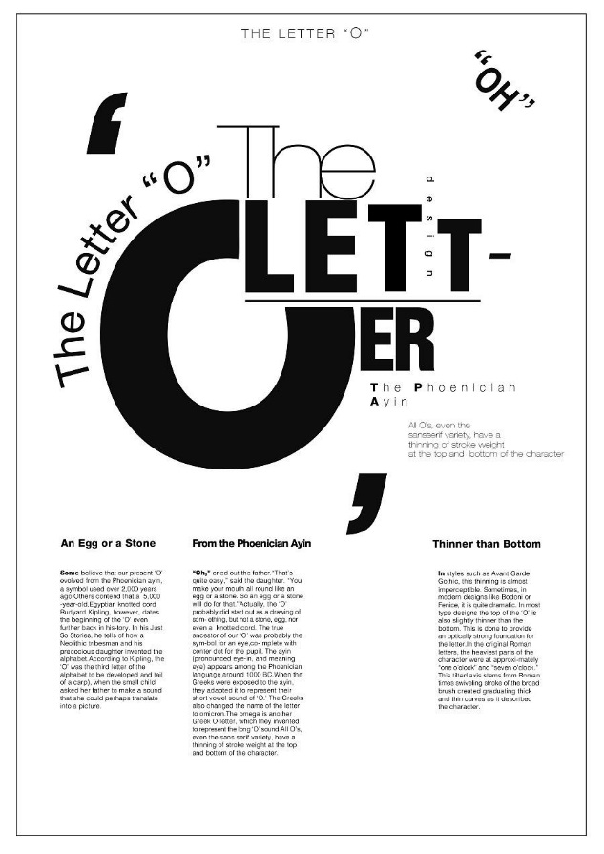
相关知识
（2）文字编排的原理。
文字编排即把各种元素在一个给定的空间中组合排列，达到良好的视觉传达作用，而各种元素都可以抽象为简单的点、线、面的组合，通过对点、线、面的研究来对版面进行布局，使版面视觉流畅，层次丰富，主体鲜明。

Slide 13
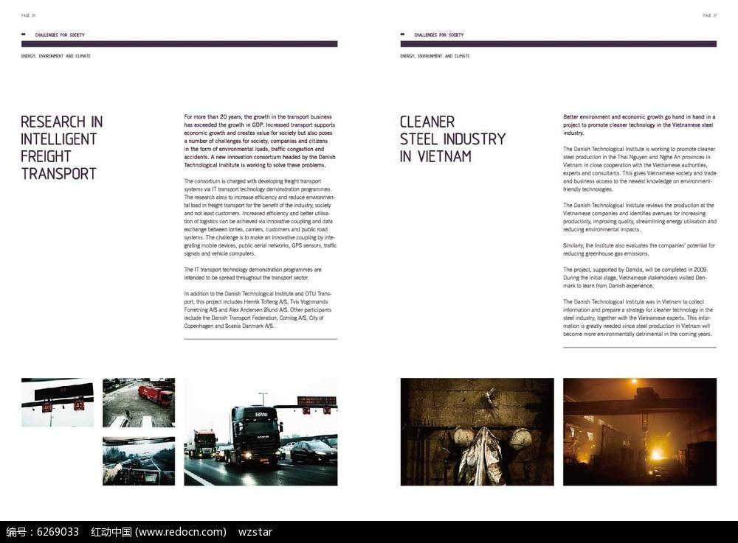
相关知识
（3）文字编排的形式法则。
① 单纯化可使版面获得完整、秩序、明了的视觉效果。秩序是指版面中各视觉元素有组织、有规律的形式表现。它使版面具有单纯的结构和井然有序的组织。
② 对称是一种规则性的均衡，作为形式美法则之一，对称的形态给人以自然、安定、均匀、协调、整齐、典雅、庄重、完美的朴素美感，对称又可分为轴对称和点对称。
③ 对比是将相同或异同的视觉元素作强弱对照编排所运用的形式手法，对比方式有主次、大小、粗细、长短、疏密、动静、黑白、刚柔、虚实等多种。

Slide 14
活动实施
文字作为书籍内容的元素，除了具有阅读的功能之外，在现代书籍装帧设计中越来越多地被设计师用以表现书籍内容、烘托设计气氛、表现设计形式。众所周知，文字的样式是随着时代的变化而不断发展的，再到后来的艺术字，这两年随着计算机技术和互联网的快速发展，文字的字体呈现出多种多样的表现形式，而每种文字都具有其鲜明的个性和特点，设计师应该充分地运用这些特性对书籍进行设计。
字体的种类

Slide 15
相关知识
宋体
（1）宋体。
宋体的特征是：横平竖直，横细竖粗，起落笔有棱有角，字形方正，笔画硬挺。起落笔的棱角，是宋体字的最大的特征。
宋体，是我国宋朝时期的一种汉字印刷字体。笔画有粗细变化，而且一般是横细竖粗，末端有装饰部分，点、撇、捺、钩等笔画有尖端，常用于书籍、杂志、报纸印刷的正文排版。因从明朝传入日本，而又称为明体、明朝体。
不难发现，宋体字由于它的历史性和文化性，在当今越来越多地被应用到文化类的封面文字的设计中。
宋体字是基本字体，我们在应用时，经常会用到它的变形字体，如粗宋字体、书宋字体、标宋字体等。

Slide 16
相关知识
（2）黑体。
① 由于黑体字笔画整齐划一，所以它只能是一种装饰字体，而不是书法。黑体字吸收了宋体字结构严谨的优点，在笔画的形状上把横画加粗且把宋体字的耸肩角削平为等线状，横竖笔画粗细一致，并变宋体字的尖头细尾和头尾粗细不一的笔画为方形笔画。黑体字的特点是：主要笔画粗壮，带有纤细笔触，字形紧聚，不用弧线。黑体字是打印经常用的字体之一，一般用于印刷、书面报告等比较正式的场合，多用于标题或标识重点。
② 相对于宋体字而言，黑体字的横竖笔画的粗细要相对一致，“人工设计”的效果也更强，常被用于标题。黑体比宋体更容易给人带来较为强烈的印象，因此黑体字的直观效果相对宋体等手写体来说要更强一些。
③ 黑体给人的感觉是硬邦邦的，严谨的、理性的。因此，黑体字经常被应用到科学研究类的书籍封面，以充分体现科学的严谨性。
黑体

Slide 17
相关知识
圆体
（3）圆体。
圆体是一种由黑体演变而来的字体，其拐角处、笔画末端为圆弧状。字体清晰、端正、严肃，适合于图书封面、招牌、广告、网站标题的制作，变体为幼圆体、琥珀体等。圆体给人的感觉是软软的，绵绵的，可爱的；因此，这种字体经常被应用于儿童类书籍的设计封面。

Slide 18
相关知识
（4）书法字体。
书法字体是特殊字体的一种表现形式，中国的书法是中国传统文化的一个代表，因此，在书籍装帧中，设计传统文化的书籍封面经常会用到书法字体，如图3-2-33 所示。

Slide 19
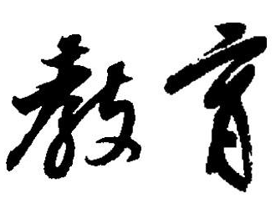
相关知识
（5）特殊字体的讲解。
在书籍封面设计中，特殊字体最常见的有两种，一种是经过变形的设计字体，一种是书法字体。同之前的字体一样，无论宋体、黑体、圆体还是特殊字体的使用，都是为了体现书籍内容特点的需要，在封面设计中能够起到烘托氛围的作用。

Slide 20

相关知识
（6）变形的设计字体。
变形字体是根据书籍内容的需要，将字库中的文字字体进行相应的变形，从而适应书籍内容的需要，使文字和书籍融为一体。

Slide 21
活动实施
书籍名称：《平面设计作品集》内页版式设计。
书籍规格：260×185mm。
分 辨 率：300DPI。
颜色模式：CMYK。
设计要求：简洁明了，尽量使用图形，利用点、线、面等几何图形的形式表现。
《平面设计作品集》内页版式设计

Slide 22


活动实施
2）作品赏析
欣赏如图所示的内页设计作品。

Slide 23
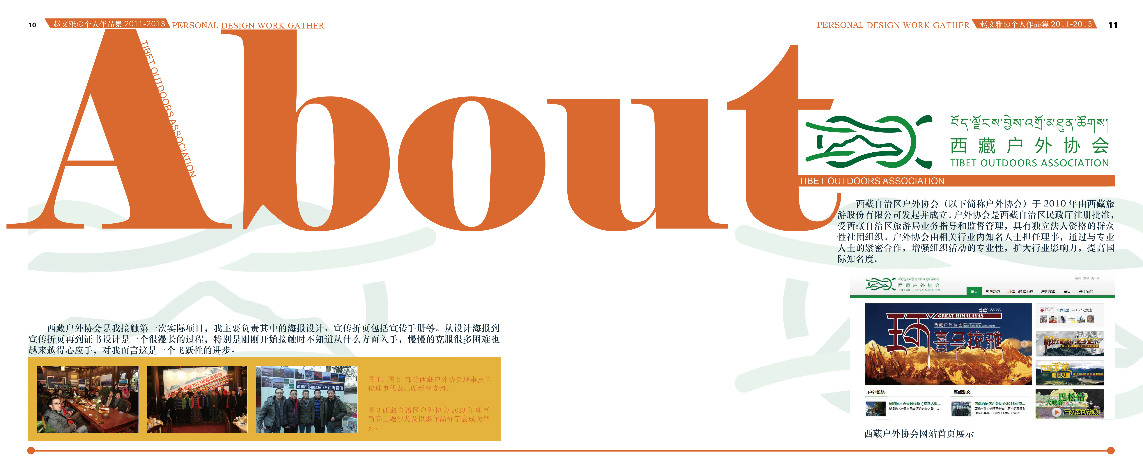
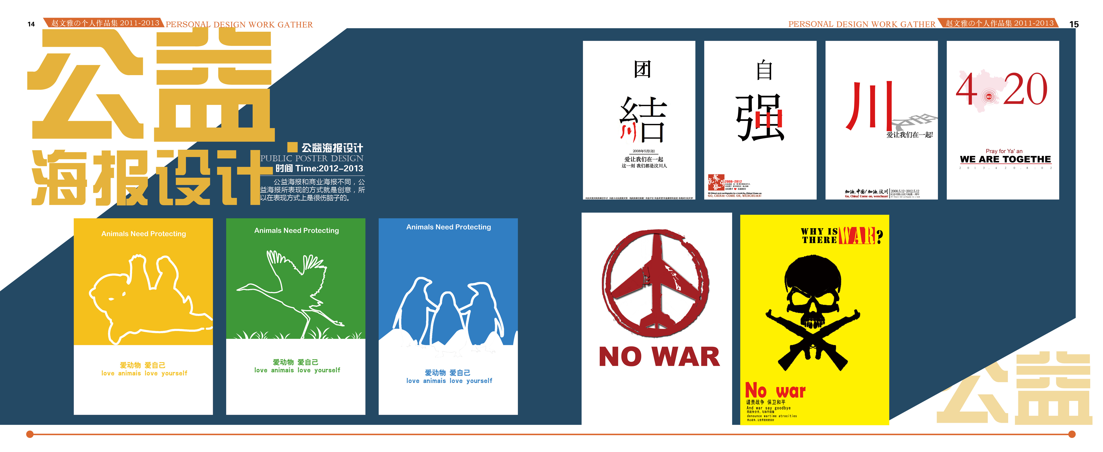
活动实施

Slide 24
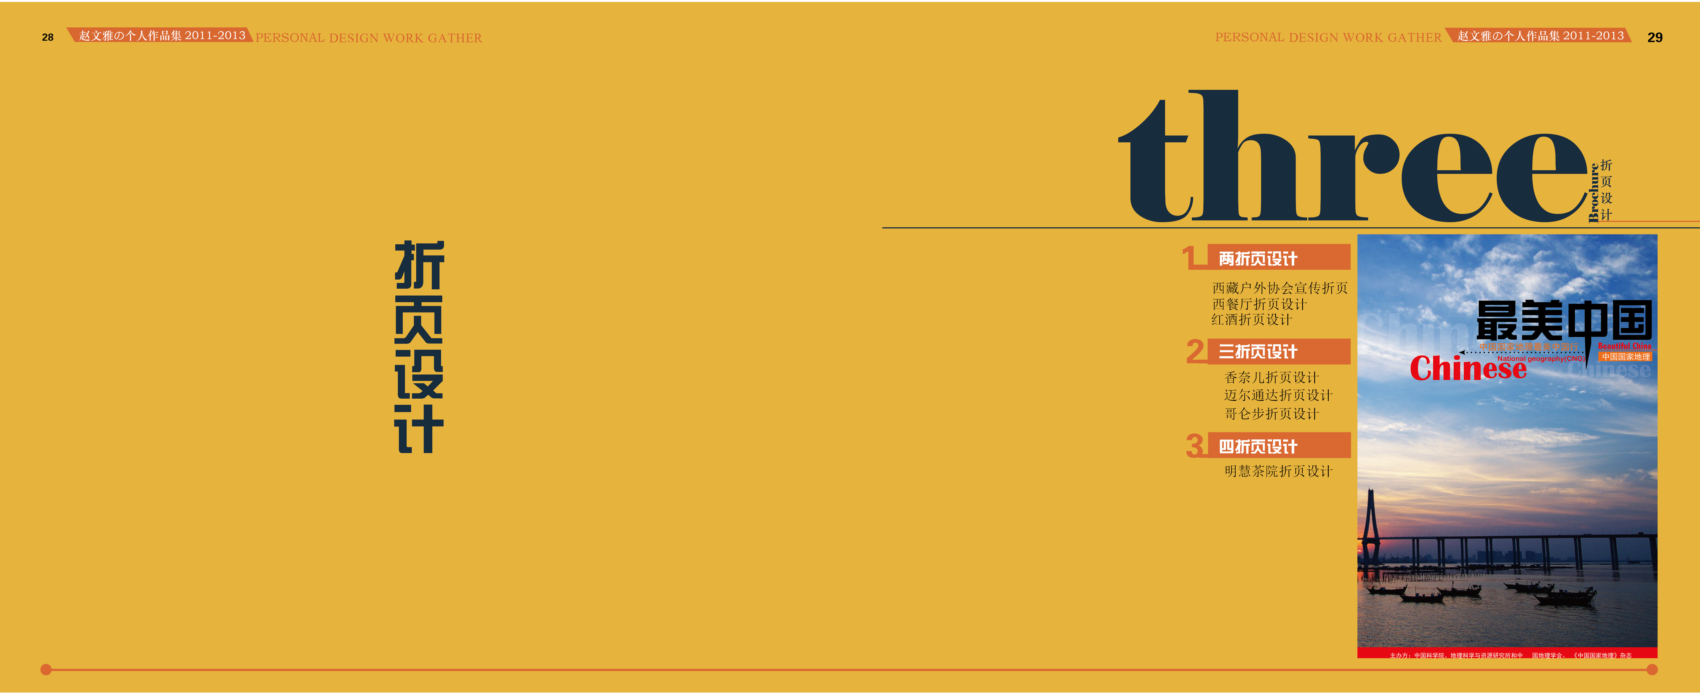
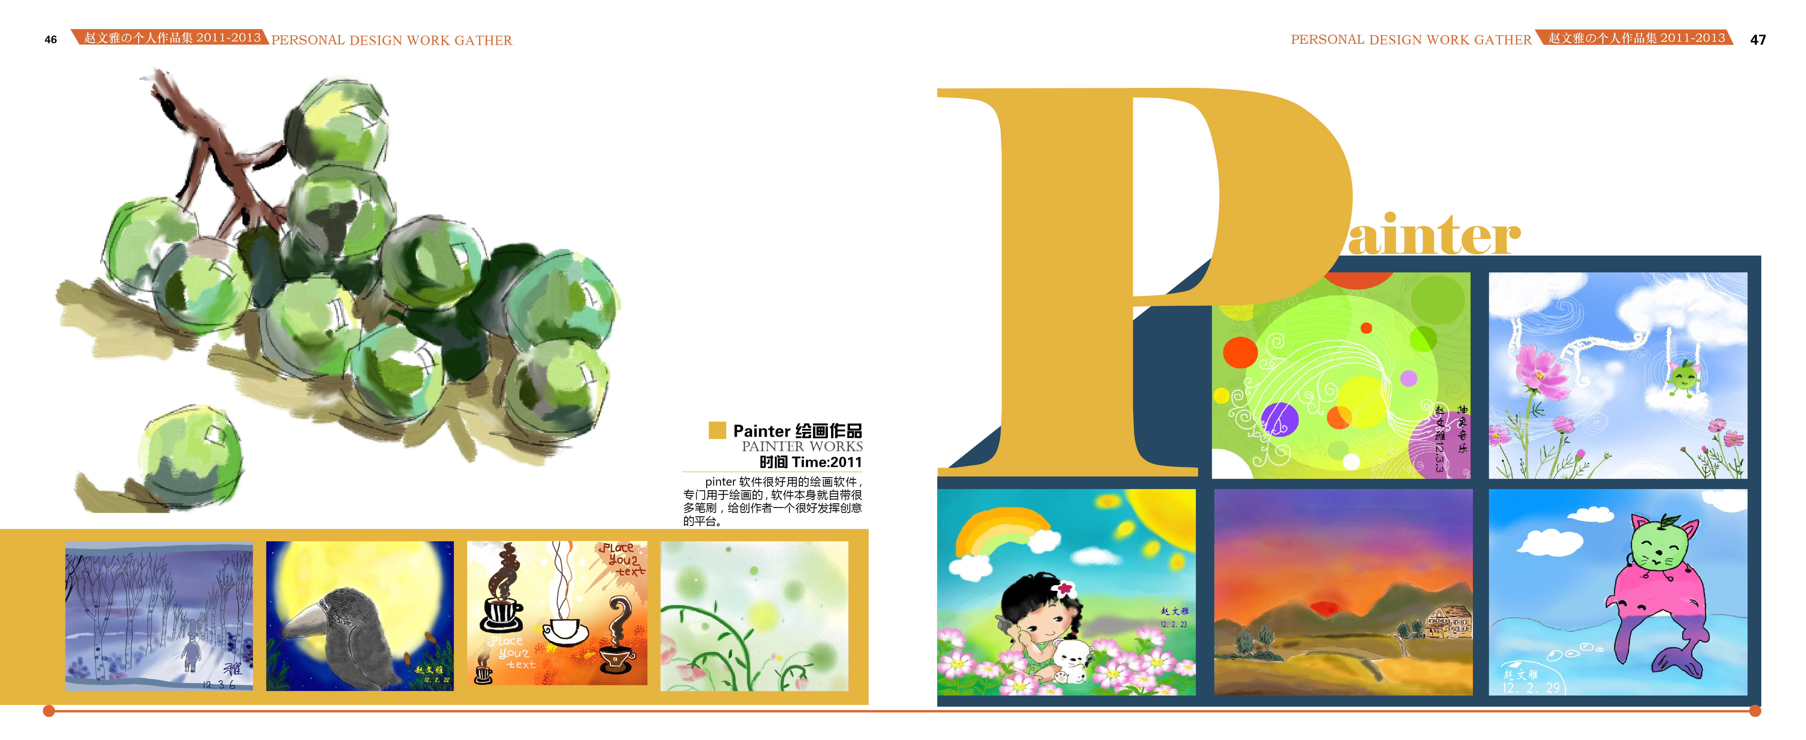
活动实施

Slide 25
感谢各位观看

Slide 26
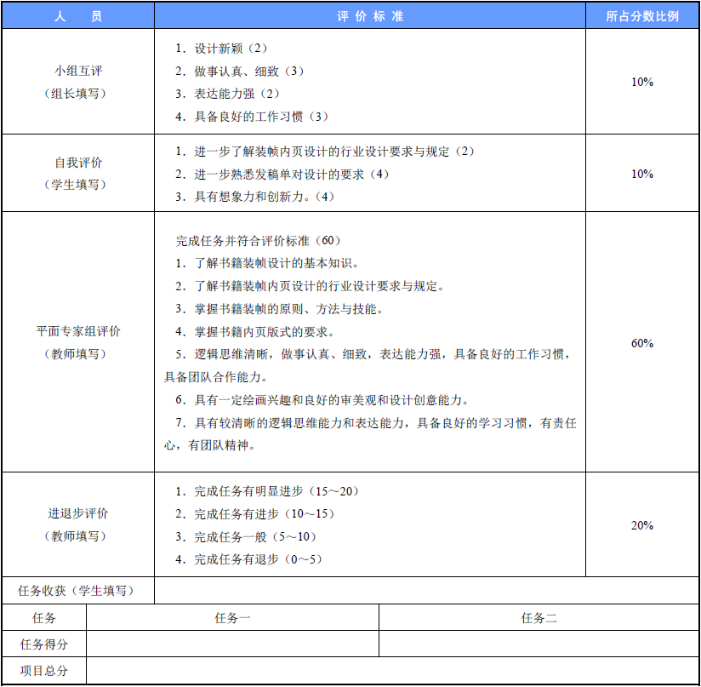
项目验收

